Slide 1
LivU/Yaar Yayıncı Kılavuzu 0850 550 52 35

Slide 2
LivU/Yaar
LivU/Yaar, kendi alanında dünyada en çok kullanıcısı olan, görüntülü sohbet ve paylaşım topluluğuna dayanan sosyal platformlardan biridir.
Misyonumuz, küresel toplulukları birbirine bağlamak, kültür ve dil farkı gözetmeksizin insanlar arasında anlamlı bağlantılar kurulmasına yardımcı olmaktır.
Milyonlarca kayıtlı kullanıcımız, milyarlara ulaşan eşleşme sayımızla hız kesmeden misyonumuzu sürdürüyoruz.
Tüm kullanıcılarımıza dünya genelinde eşsiz ve güvenli bir şekilde anlamlı ilişkiler kurmaları ve yeni kültürleri keşfetmeleri için yardım ediyoruz.

Slide 3
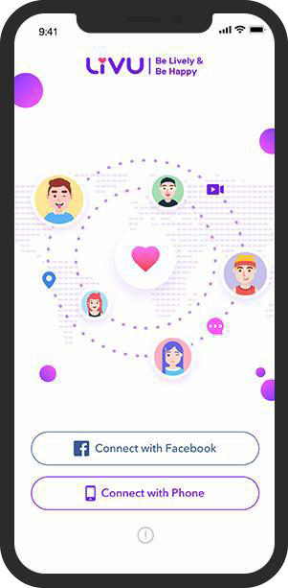
Uygulamamız
Tüm kullanıcılarımızın, eğlenceli ve güvenli bir sosyal deneyim sürdürmelerini amaçlıyoruz.
Görüntülü sohbet uygulamamız tamamen anlam ifade eden ilişki ve bağlantılar oluşturmakla ilgilidir.
Kullanıcılar, dünyanın dört bir yanından kişilere bağlanabilir ve bu kişileri arkadaş olarak ekleyebilirler.
Private & Confidential

Slide 4
LivU/Yaar
nasıl
çalışır?

Slide 5
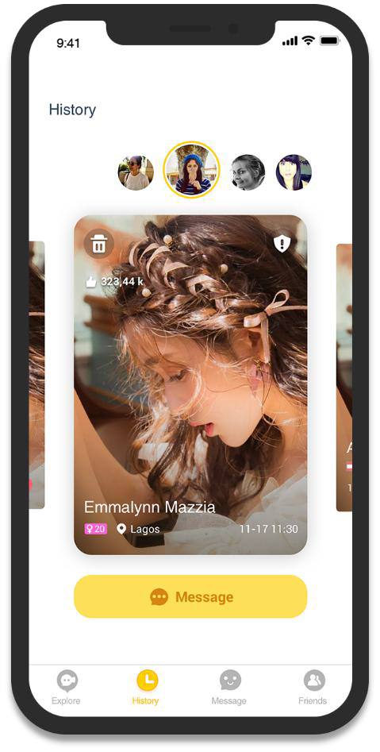
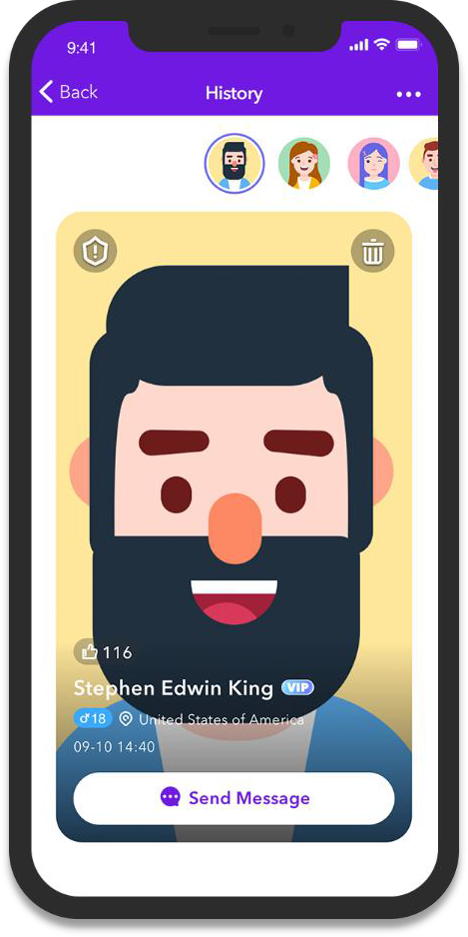
Tecrübemiz
Amiral gemisi uygulamalarımız, görüntülü
sohbet aracılığıyla, kullanıcılarımızın gerçek, güvenilir ve gizlilik-dostu bağlantılar kurmalarını
sağlar.
Eşleşmek İçin Kaydır
İnsanlarla etkileşim içinde ol!
Görüntülü Sohbet Et
Arkadaşlarını Ara Mesaj Gönder Cinsiyet Seç Hediyeler Gönder Keşfet Ekranını Kullan
1. ve Bağlan
Kaydır
2. ve Tekrar Sohbet Et
Kullanıcılarla etkileşimini artırmak için yeni özellikler yolda!
Arkadaş
Ekle
Oyunlar
Sesli Sohbet

Slide 6
Yayıncı nedir?
Yayıncılar, uygulama içinde diğer kullanıcılarla sohbet eden aktif kullanıcılardır.
18 – 35 yaş aralığında
Yeni sosyal bağlantılar kurmaya ilgili
Çevrimiçi çalışarak belli bir seviyede gelir kaynağı elde etmek isteyen
Serbest çalışma saatlerine uygun
Private & Confidential

Slide 7
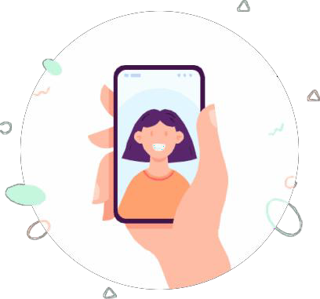
Neden bizim uygulamamızda yayıncı olmalısınız?
Uygulamamızı kullanırken kontrolün sizde olmasını istediğinizi biliyoruz.
Bizimle çalışmaya başladığınızda, göreceksiniz ki;
Her zaman zamanında ödeme yapan güvenilir bir iş ortağıyız.
Güvenliğiniz önceliğimiz olduğu için bir dizi güvenlik araçlarımız var.
İnanılmaz derecede basit ve çok kolay bir arayüze sahibiz.
Maaş almak için 1 ay beklemek yok. Haftalık ödeme sunuyoruz.
Günde 2-4 saat arası çalışıp yüksek maaş kazanma fırsatınız olacak!
Private & Confidential

Slide 8
Bizi sektörümüzde güvenlik açısından en iyi uygulama yapan şey nedir ?
Topluluk Kurallarını sıkı bir biçimde uygulamamız
Gelişmiş yapay zeka içerik Denetleme Sistemine sahip olmamız
Önde gelen güvenlik araçları kullanmamız
Private & Confidential

Slide 9
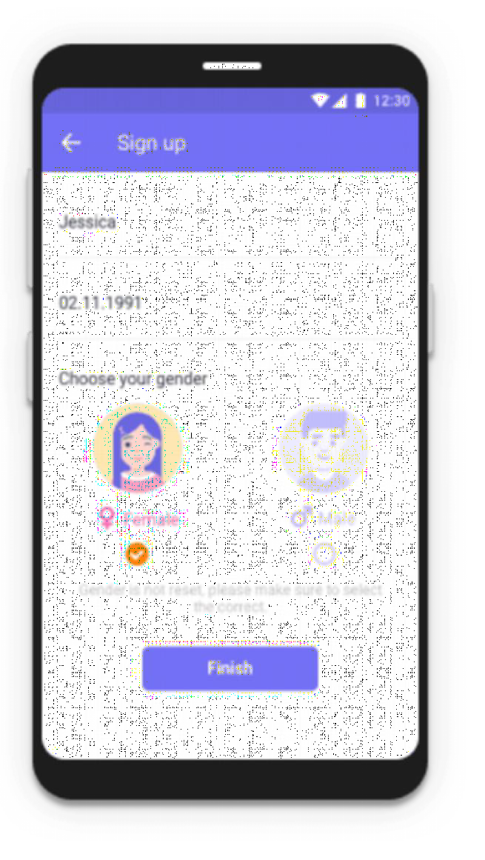
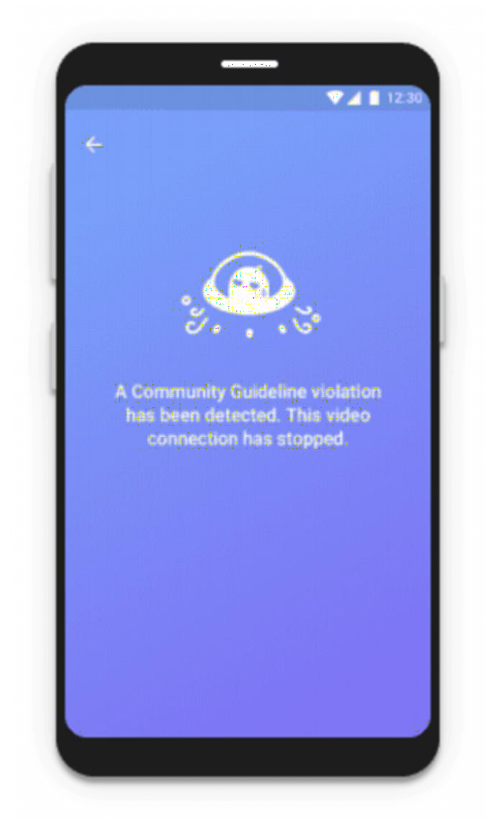
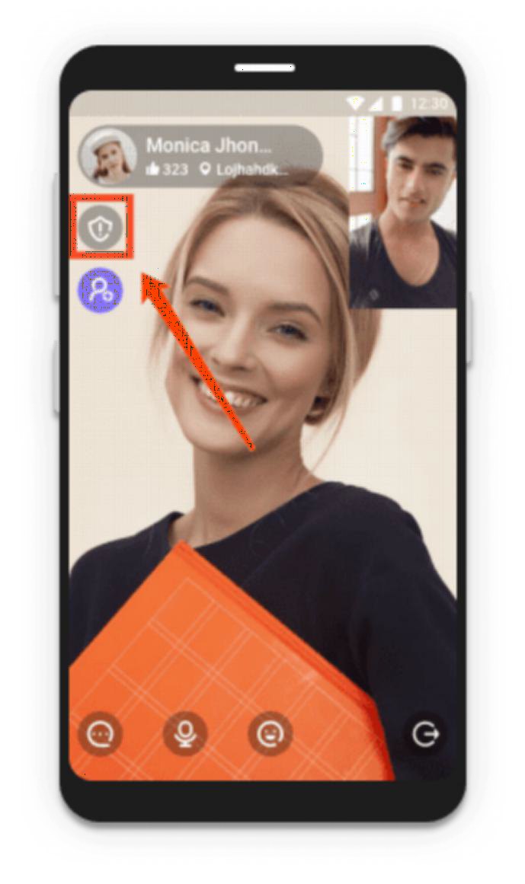
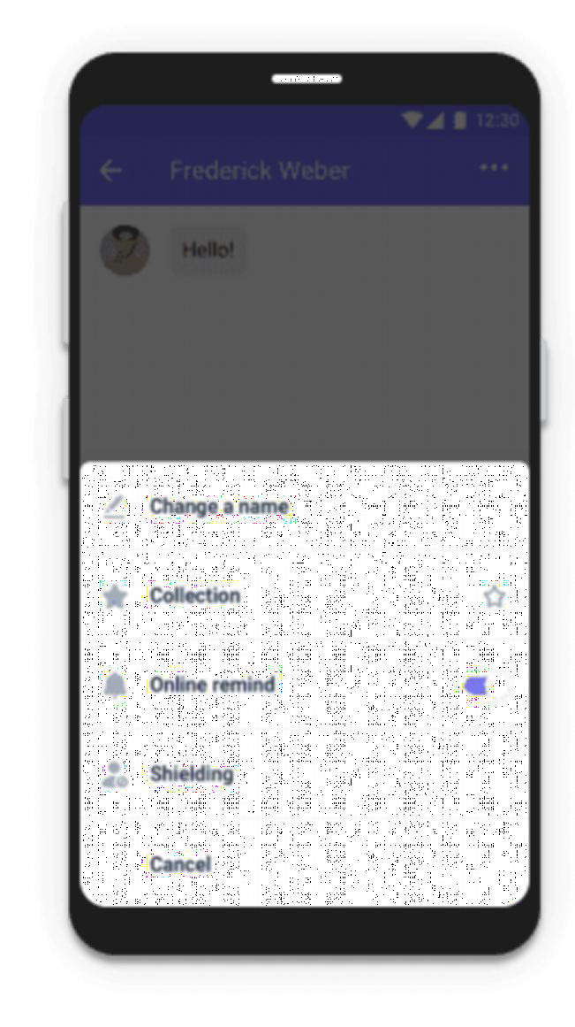
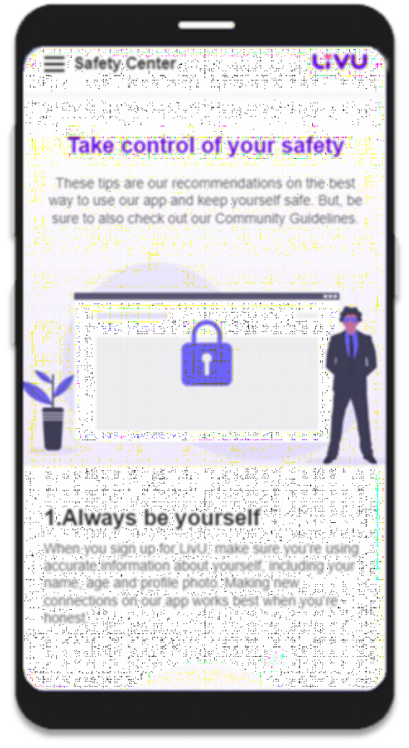
Yayıncı Güvenliği
Kullanıcı Güvenliği Merkezi
Yaş Doğrulama
Otomatik ve Manuel İçerik Yönetimi
Manuel Şikayet Sistemi
Kolayca Engelleme
Private & Confidential

Slide 10
Topluluk Kuralları ve Yayıncı Güvenliği
Topluluk Kurallarına uymak, uygulamamızda rahatça eğlenmek ve aynı zamanda kendi güvenlik ile gizliliğiniz açısından çok önemlidir.
Karşılıklı Saygı İçerisinde Ol
LivU/Yaar’da farklı bir sosyal geçmişe, etnik gruba, ırka veya farklı bir cinsel yönelime sahip başka bir topluluk üyesine karşı zorbalığa veya ayrımcılığa izin verilmez.
Kendin Ol
LivU/Yaar’ın en önemli kısmı kendiniz olmanız. Bu, profil fotoğrafı seçiminde kendi fotoğrafınızı kullanmanız, asla yaşınız hakkında yalan söylememeniz veya başkalarının kimliğine bürünmemeniz gerektiği anlamına gelir.
Tehdit ve Kaba Davranış Gösterme
Çatışmacı, saldırgan ve uygunsuz davranışlara izin verilmez ve hoş karşılanmaz. Fiziksel tehdit ve hakaret, yerel yasaların uygulanmasını da beraberinde getirebilir.
ential

Slide 11
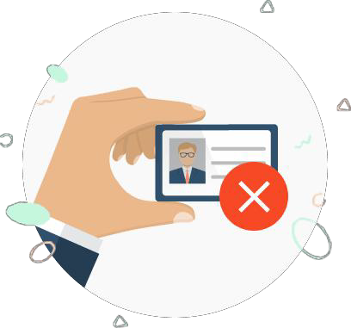
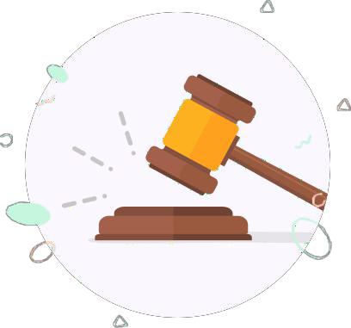
Topluluk Kuralları ve Yayıncı Güvenliği
Paylaşımlarına Dikkat Et
Kesinlikle cinsellik içeren müstehcen fotoğraflar, şiddet içerikli görüntüler ve uyuşturucuya teşvik edici görüntüler paylaşmayın! Kişisel finansal bilgilerinizi başka kişilerle asla paylaşmayın.
Yasalara Uy
LivU/Yaar, uygulamada meydana gelen herhangi bir yasadışı davranışı kesinlikle tolere etmeyecektir. Şiddete teşvik, nefret söylemi, şantaj ve organize suçlar, yerel kanun uygulayıcılarına bildirilebilecek, kesinlikle yasak eylemlerdir.
Topluluğu Koru
Topluluk Kurallarını ihlal eden bir davranış görürseniz, hemen şikayet edin. Aksi halde, kendiniz veya diğer topluluk üyeleri için güvenlik riskleri ortaya çıkabilir.

Slide 12
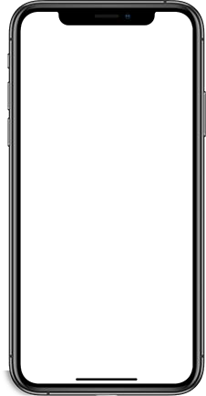
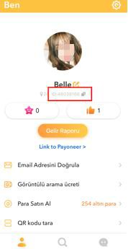
LivU/Yaar’da Nasıl Yayıncı Olabilirim?
LivU/Yaar’ı İndir
Google Play - AppStore
*Android işletim sistemi kullanan kullanıcılarımızın uygulamamızı yaarlive.com adresinden APK olarak indirmesi gerekmektedir.
LivU/Yaar Hesabı Oluştur
Kendi hesabını oluştur.
Profilini Tamamla
Fotoğraflarını (ilk fotoğrafınız, profil fotoğrafınız olacak) ve
selfie videolarını yükle.
Hesap Onayı
Profil sayfanı inceleme ve onay için operasyon ekibimize gönderebilirsin.
Ödeme Yöntemi ve Hesap Doğrulama
Ödeme platformuna kaydol ve uygulamamız içinden Hesap Doğrulama işlemini yap.
Çalışmaya Başla
Her şey tamam! Artık başlayabilirsin.
Private & Confidential

Slide 13
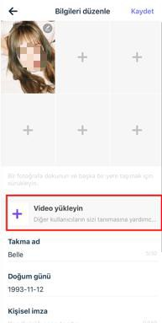
Selfie Videomu Nasıl Yükleyebilirim?
En azından 2-3 video yüklemelisin. Video kalitesinin alacağın aramaları doğrudan etkileyeceğini unutma.
Yüklediğin videonun kendine ait olması gerekmekte.
Video tam ekran, net ve dikey çekim olmalı. Çözünürlüğün de en az HD(720*1280) olması gerekmekte.
Video uzunluğu 10-15 saniye arasında olmalı. (Maksimum 15 saniye)
Videona uygun bir arkaplan müziği kullanman, videonu olduğundan daha güzel gösterecektir.
Video içeriği kendi karakterinize göre dans etme, şarkı söyleme, kendini tanıtma ya da herhangi bir şey olabilir. Önemli olan videoyu kullanarak 15 saniye içinde kim olduğunu kısaca diğer topluluk üyelerine en iyi şekilde aktarman ve senin hakkında bilgi sahibi olmalarını sağlaman.
Topluluğumuz, tamamen insanlar arasında seviyeli bağlantılar kurmayı amaçlar.
P*rn*grafi ve çıplaklığa kesinlikle izin verilmez.
Lütfen kullandığınız videolarınızda başka kişiler olmamasına özen gösterin.
Videonuzda siyasi ve dini içerik kullanmayınız.
Gizlilik bizim için çok önemlidir ve videonuzda başkalarının yer alması gizliliğe aykırıdır.
Private & Confidential

Slide 14
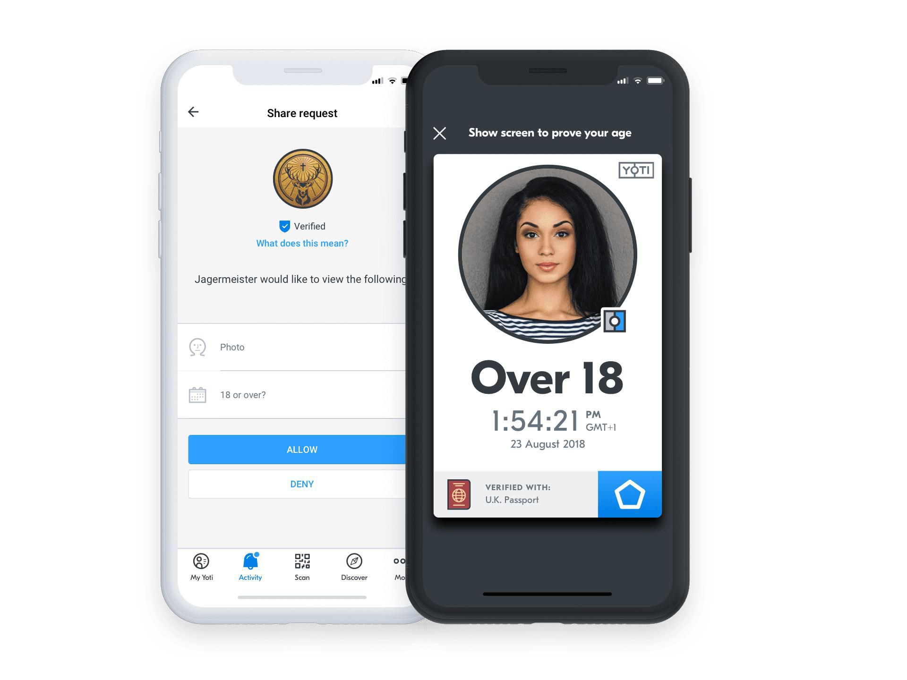
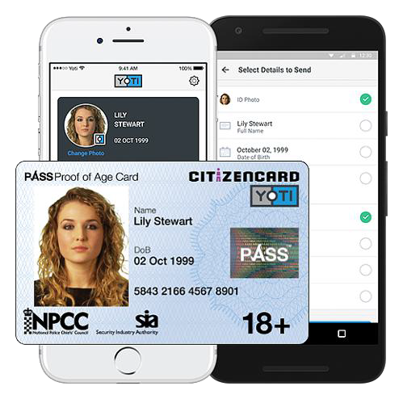
KYC Kimlik Doğrulamasını Neden Yapmalıyım?
Yaşını Doğrula
Kimliğini Doğrula
KYC doğrulamasını yaparak, yaş sınırlaması olan ürünler veya hizmetler için yaşınızı kimlik bilgilerinizin tamamını göstermeden özel bir şekilde kanıtlayabilirsiniz. Böylece kimlik bilgilerinizi güvende tutmuş olursunuz.
K Y C d o ğ r u l a m a s ı n ı y a p a r a k , işletmelere kimliğinizi kanıtlayarak z a m a n d a n v e p a r a d a n t a s a r r u f edebilirsiniz. Fotokopilere veya herhangi bir kimlik belgesine ihtiyaç d u y m a d a n b i l g i l e r i n i z i a n ı n d a güvenli bir şekilde gönderebilirsiniz.

Slide 15
KYC Kimlik Doğrulamasını Neden Yapmalıyım?
Müşterini Tanı (Know Your Costomer) birçok şirket tarafından iş yapmakta oldukları müşterileri değerlendirmek için kullanılan standart bir durum tespit sürecidir. Yasal ve düzenleyici bir gereklilik olmasının yanı sıra KYC, müşteri kimliklerini daha iyi anlamak ve şüpheli faaliyetlerden kaynaklanan riskleri azaltmak için kullanılan bir yöntemdir.
KYC işlemini yürütmek ve sizin hakkınızda bilgi sahibi olmamız, sizi ve şirketimiz LivU/Yaar’ı ticari işlemler ve ilişkilerde korur.
YOTI, bir dijital kimlik sağlayıcısı olarak, yaş sınırının olduğu uygulama ve platformlarda kolayca
yaşınızı ve kimliğinizi kanıtlamanızı sağlar.

Slide 16
KYC Kimlik Doğrulamasını YOTI ile Yapmak Güvenli Mi?
YOTI Kimdir?
YOTI sizin dijital kimliğinizdir, kimlik belgenizi telefona aktarıp gerekli tüm platformlarda rahatça yaşınızı ve kimliğinizi kanıtlamak için kullanabileceğiniz en güvenli, basit ve hızlı yoldur.
YOTI, dünyadaki bir çok büyük kuruluş tarafından onaylanmıştır. YOTI, aralarında ISO 27001, SOC 2, B Corp, Secured by Design gibi birçok büyük kuruluş tarafından onaylanan bir dizi resmi sertifikaya sahiptir. Ayrıca kimlik doğrulama hizmetleri için ISO/IEC 27001:2013 sertifikasına sahiptir.
YOTI, ISO 27001 sertifikalarının bir koşulu olarak bir dış denetçi tarafından yıllık denetimlere tabi tutulur. Üst düzey saygın ISAE 3000 (‘SOC2’) yöntembilimini kullanarak güvenlik kontrollerinin düzgün çalışmasını değerlendirmek için dünyanın en büyük dört küresel denetim firmasından biriyle çalışır.
Temmuz 2019’da YOTI, İngiltere Hükümetinin Yaş Doğrulama Kuruluşu tarafından ‘AV’ programı kapsamında sertifika alan tek şirketti. Bu program, yaş doğrulama sağlayıcı kuruluşların yüksek gizlilik ve veri güvenliği standartlarını kontrol eden bir programdı.

Slide 17
KYC Kimlik Doğrulamasını YOTI ile Yapmak Güvenli Mi?
YOTI ile, verileriniz üzerindeki tam kontrol sizde olur. Verilerinizi güvende tutmak, her zaman en yüksek önceliğiniz olmalıdır. YOTI’ye verdiğiniz tüm kişisel belge ve bilgilerinizi (fotoğraf, doğum tarihi ya da adres gibi) korumak için YOTI, üstün teknoloji şifreleme sistemiyle çalışır.
Kişisel bilgileriniz güvenli bir biçimde saklanır ve yalnızca sizin açıp görebileceğiniz okunamayan kodlarla şifrelenir. Verilerinizin kilidini açan özel anahtarlar cihazınızda saklanır. Bu anahtarlara başka hiç kimse, hatta YOTI bile erişemez.
YOTI, bilgilerinizi paylaşırken kendinizi güvende hissetmeniz için en yüksek güvenlik standartlarına uyar. Ayrıca YOTI, uluslararası hukuk kapsamında bilgilerinizin gizliliğini ve güvenliğini korumayı taahhüt eder. Bu nedenle YOTI, verilerinizi herhangi bir nedenle üçüncü taraf kişilere veremez ya da satamaz veya izniniz olmadan ayrıntıları paylaşamaz. Kimliğinizin tüm kontrolü sizin elinizde.
Eğer YOTI’nin güvenlik ve gizliliği hakkında daha fazla bilgi almak isterseniz lütfen bu siteyi ziyaret edin:
https://www.yoti.com/privacypolicy/

Slide 18
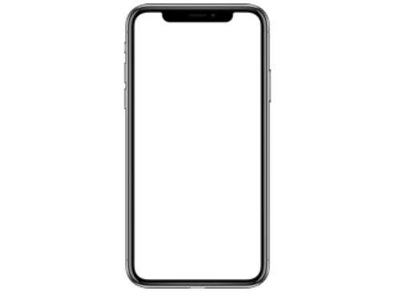
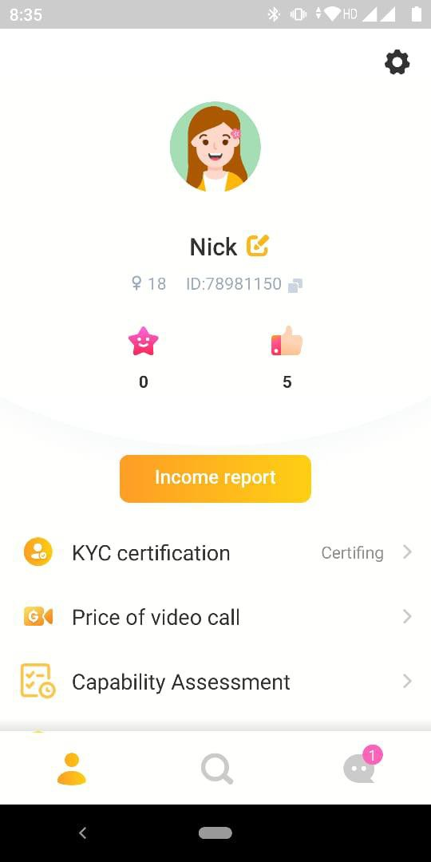
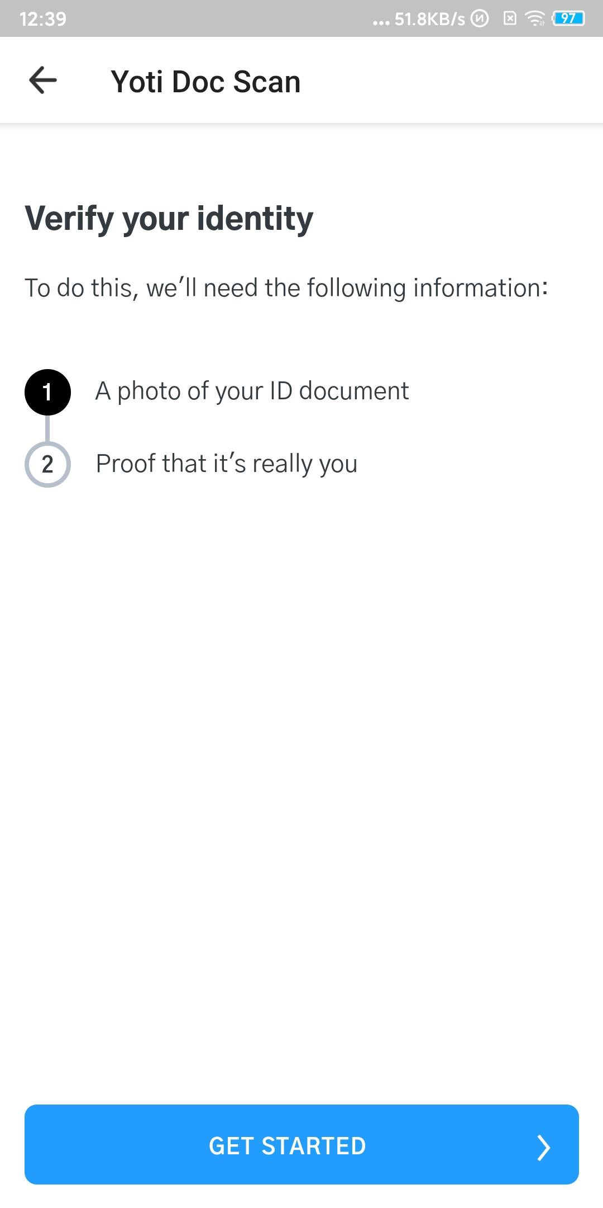
Adım Adım KYC Doğrulama
1
2
LivU/Yaar profilinize girin ve ”KYC Doğrulama” seçeneğine tıklayın.
Kimlik yerine geçen bir belgenizi hazırlayın (TC Kimlik Kartı – Ehliyet – Pasaport)

Slide 19
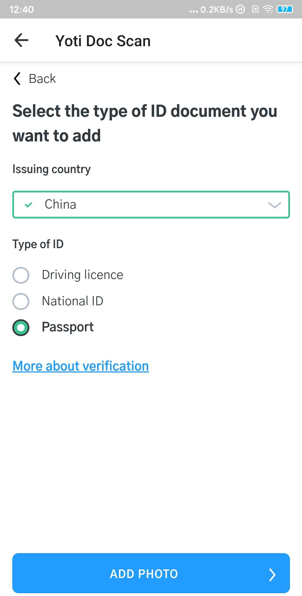
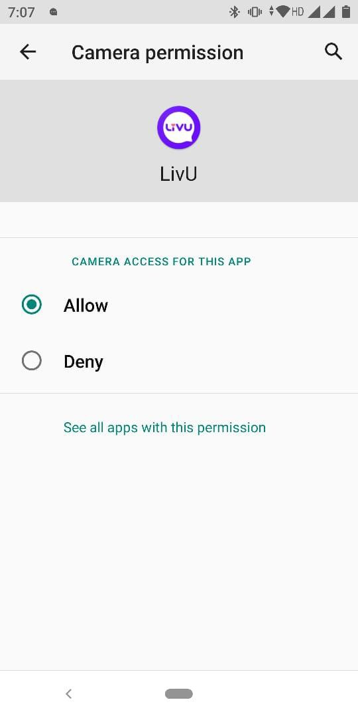
Adım Adım KYC Doğrulama
3
4
Ülkenizi seçin ve hazırladığınız kimlik türünü işaretleyin.
Uygulamanın kameranıza erişmesine izin verin.

Slide 20
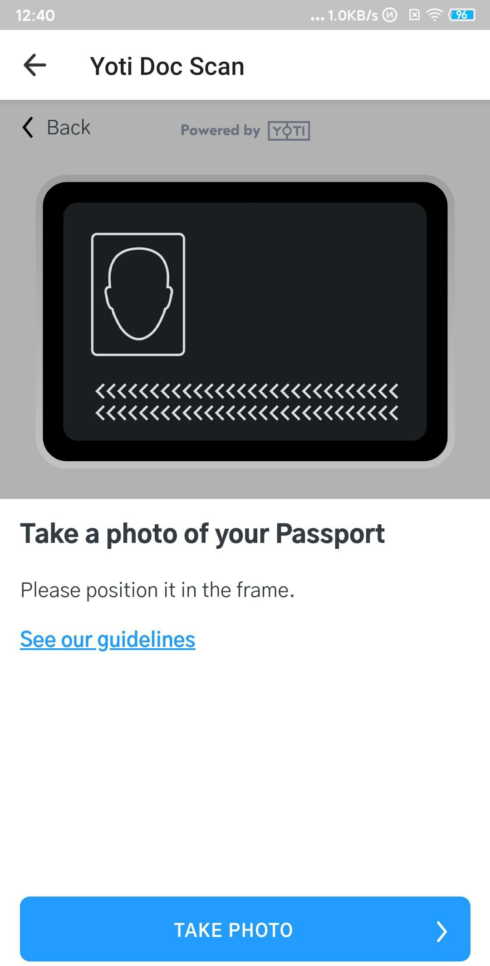
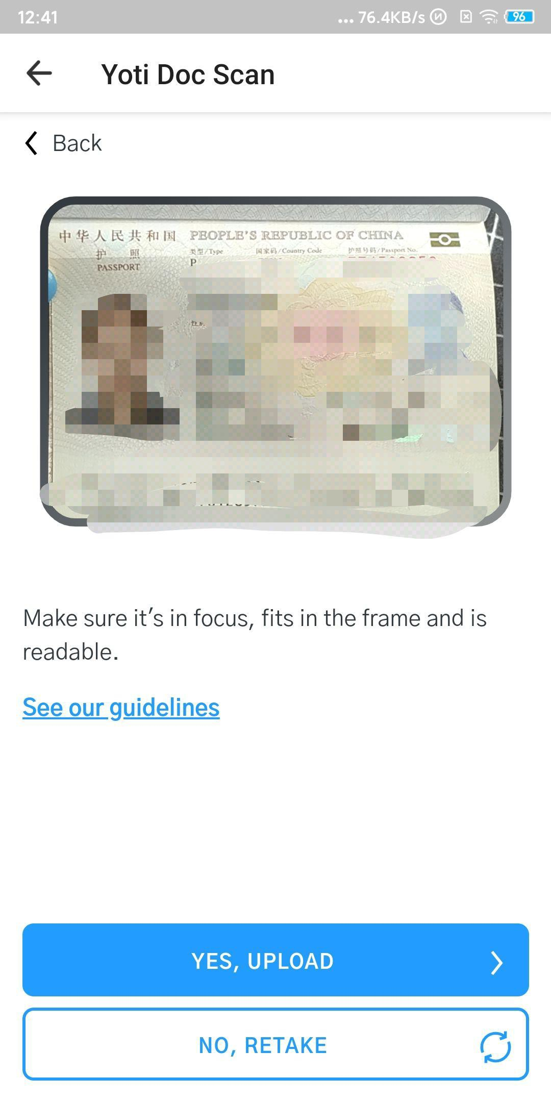
Adım Adım KYC Doğrulama
5
6
Kimliğinizin net bir fotoğrafını çekin.
Çekilen kimlik fotoğrafını yükleyin.

Slide 21
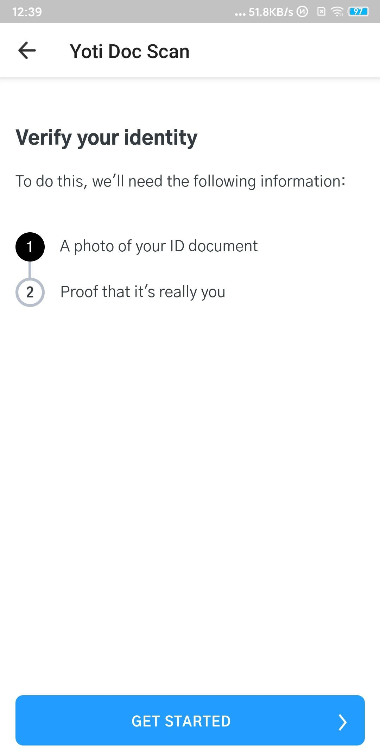
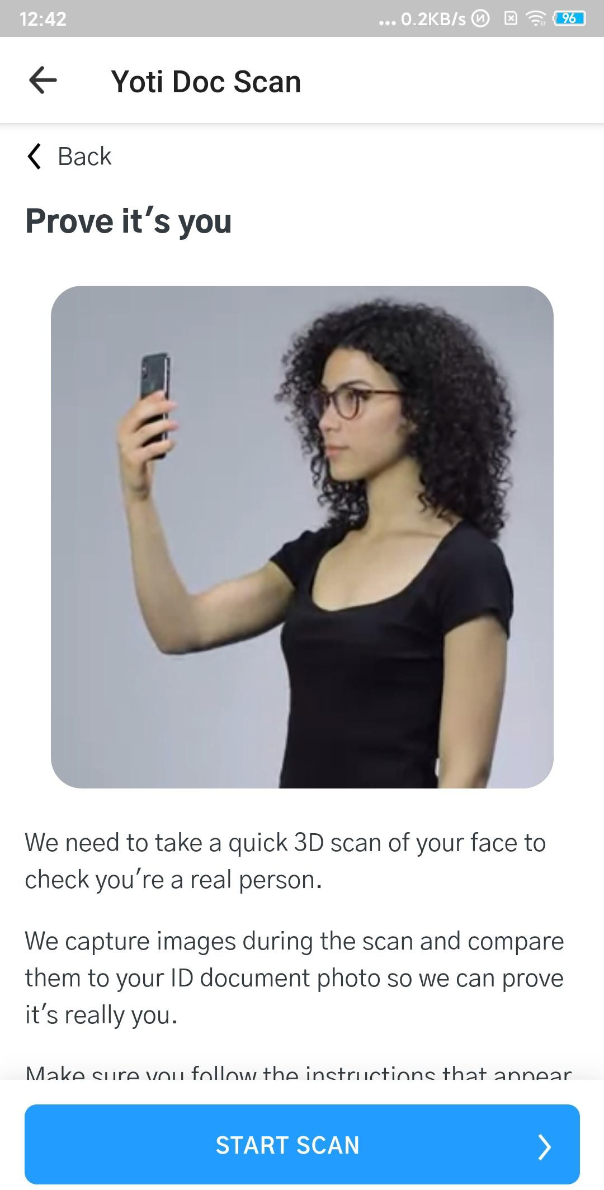
Adım Adım KYC Doğrulama
7
8
Kimlikteki kişinin siz olduğunu kanıtlamanız gerekir.
Bunun için sistem ön kameranıza erişim izni ister ve yüzünüzü tarayıp eklediğiniz kimliğin size ait olup olmadığını kontrol eder.

Slide 22
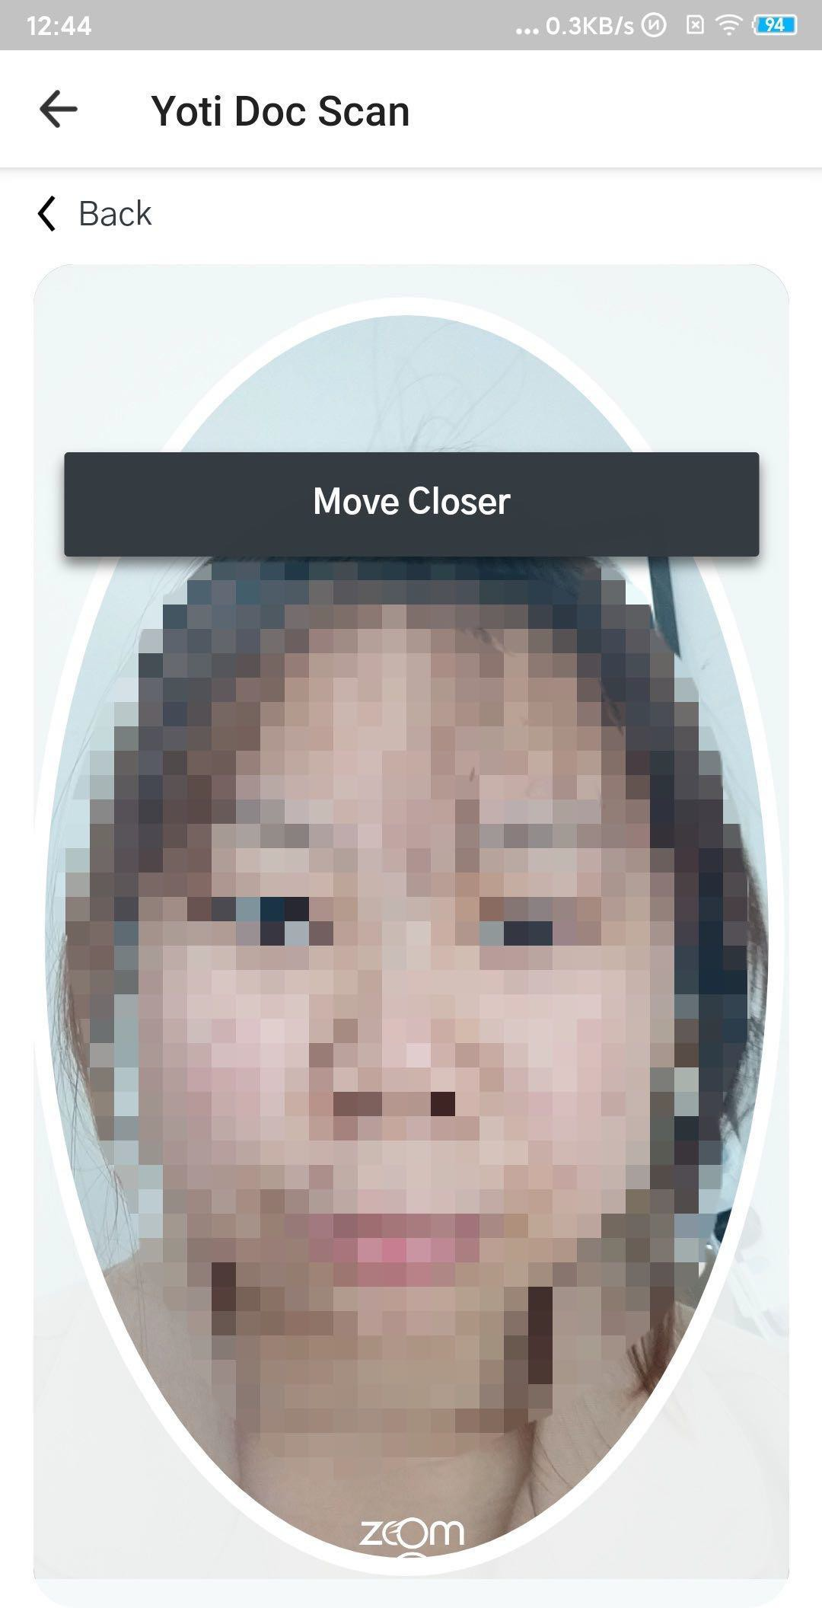
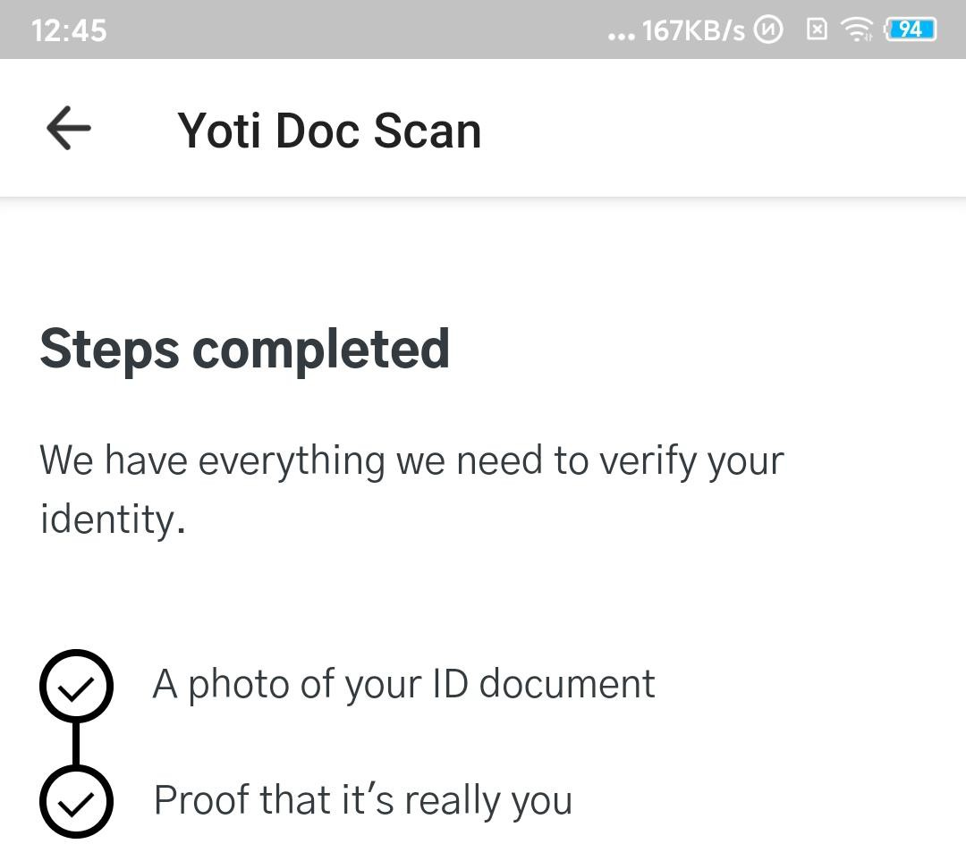
Adım Adım KYC Doğrulama
9
10
Sistem ön kameranıza erişir ve yüzünüzü taramaya başlar. Tarama işleminde ekranda çıkan komutlara göre kameraya yaklaşıp başınızı hafif sağa sola hareket ettirmeniz gerekebilir.
KYC Doğrulama İşlemini başarıyla tamamladınız!

Slide 23
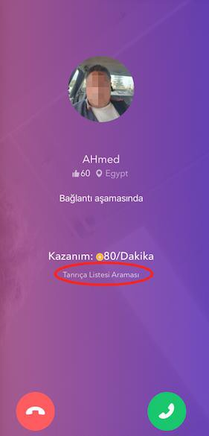
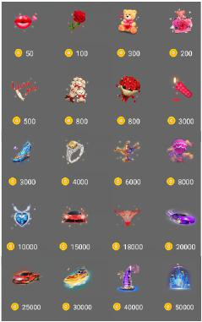
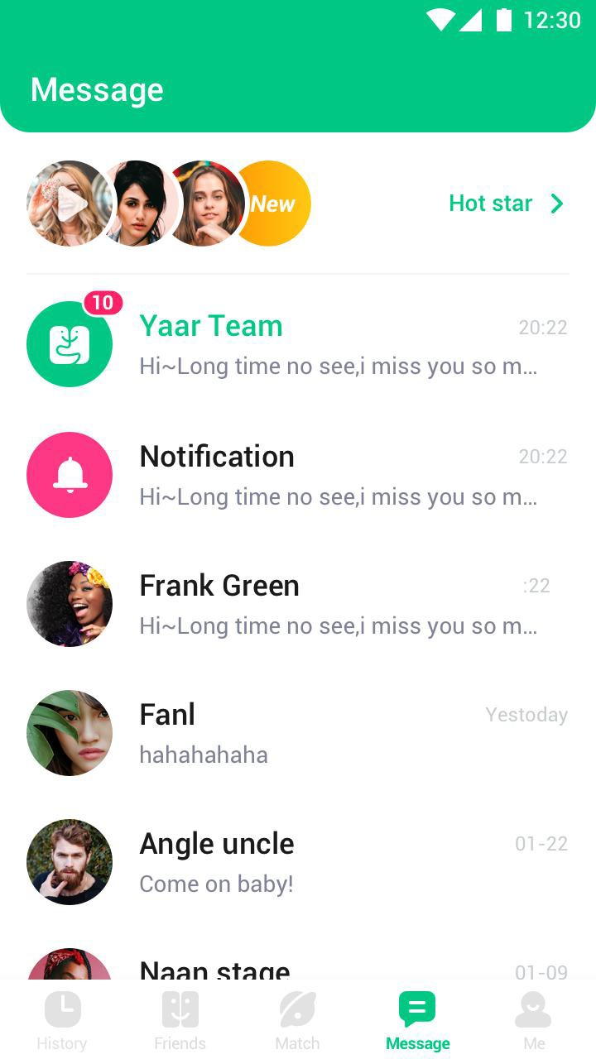
Altın Para Nasıl Kazanılır?
Eşleşme Yap
Arkadaş Ekle
Muhabbet Et
Haftada 20000 Altın Para
Tamamla
Kraliçe Duvarı
Hediyeler
En Gözde Videolar

Slide 24
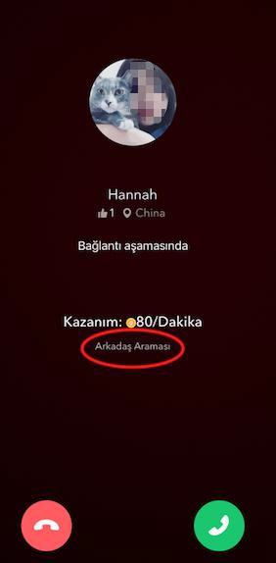
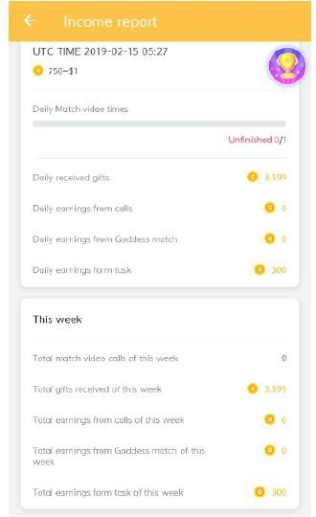
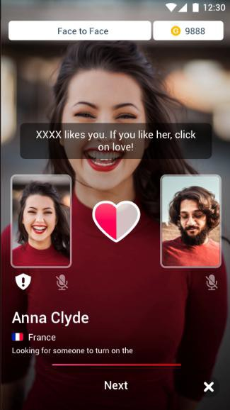
Altın Para Nasıl Kazanılır?
Arkadaş Araması
Günlük Görevler
LiveCam

Slide 25
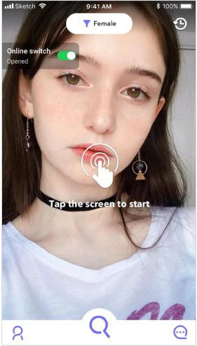
Kraliçe Modu- Çevrimiçi/Çevrimdışı
Kraliçe Modu: Çevrimiçi
Tüm yayıncılarda bir Kraliçe Modu Düğmesi bulunur.
Kraliçe Modunu aktif hale getirdiğinizde, Kraliçe Duvarı –
LiveCam ve En Gözde Videolar’dan arama alabilirsiniz.
Kraliçe Modu açıkken 5 aramayı cevapsız bırakır ya da uygulamada 5 dakika hareketsiz bulunursanız Kraliçe Modu’nuz otomatik ‘Çevrimdışı’ olur.
Eğer ‘Yaar arka planda çalışmaya devam etsin mi?’ diye bir bildirim alırsanız onaylayın. Aksi halde arka plandayken aramalar ekranınıza düşmez.

Slide 26
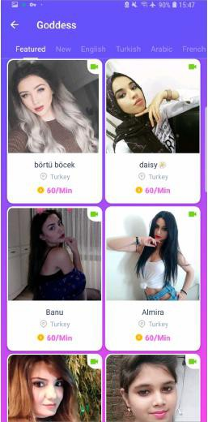
Kraliçe Duvarı
Kraliçe Duvarı’ndan Altın Para kazanın!
Kraliçe Duvarı’nda olduğunuzda, kullanıcılar sizi bu duvardan direkt olarak arayabilirler.
Kraliçe Duvarı’nda olmak için kendinize ait ve kalitesi yüksek bir profil fotoğrafı kullanmanız gerekir. Aksi halde Kraliçe Duvarı’nda görünmezsiniz ve doğal olarak aldığınız arama sayısı düşer.
Kraliçe Duvarı’ndaki tüm yayıncıların topladıkları Altın Paralar her hafta kontrol edilir ve belirli miktarda Altın Paraya ulaşamayan yayıncılar Kraliçe Duvarı’ndan alınırlar. Tekrar eklenmek için belirli miktarda bir Altın Para sayısına ulaşmanız gerekir.
Uygulamaya arka planda çalışma iznini verdiğinizden emin olun. Aksi halde gelen aramalar ekranınıza düşmez.

Slide 27
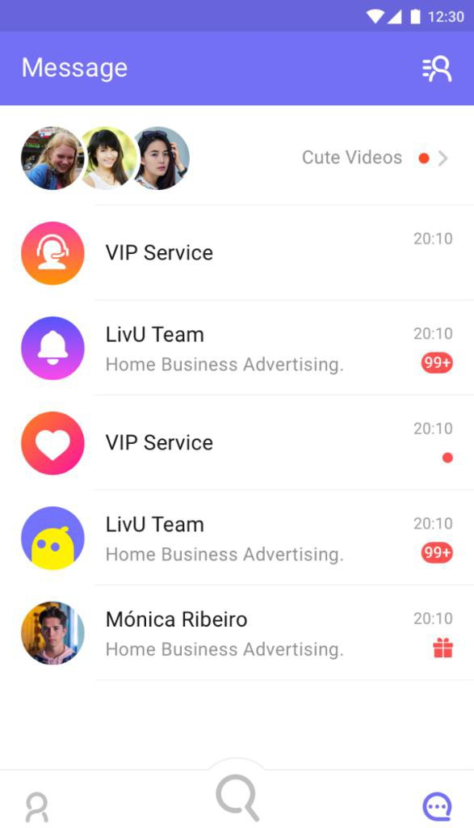
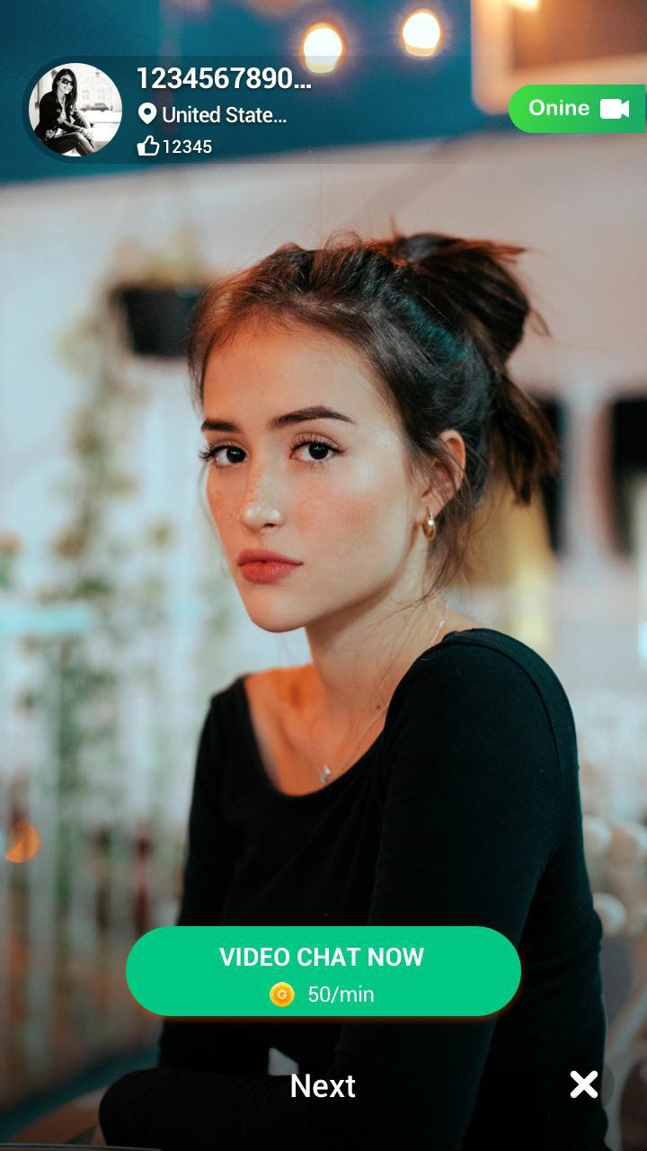
En Gözde Videolar
Video Yükleyerek Altın Para Kazanın!
Eğer yüklediğiniz video kalitesi yüksekse, v ideonuz En Gözde Videolar sayfasında görünür.
Sadece VIP kullanıcıların gördüğü bu sayfadan arama alıp Altın Para kazanabilirsiniz.

Slide 28
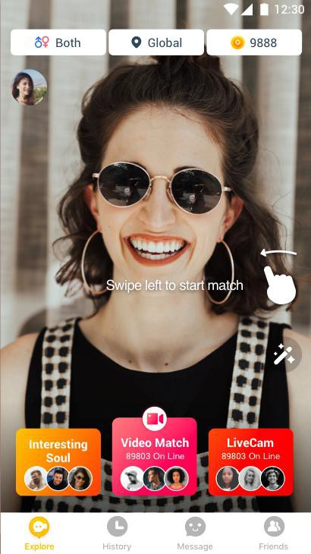
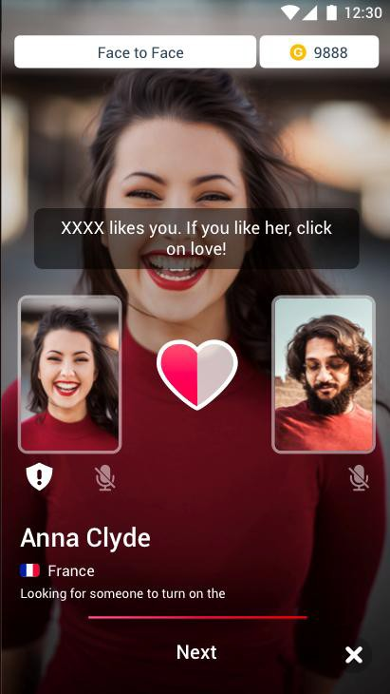
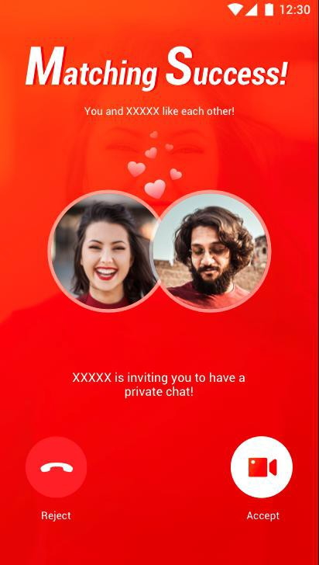
LiveCam
LiveCam ile Altın Para kazanın!
Bu özellik sayesinde diğer kullanıcılar sizinle eşleşebilecek. Sistem sizin yerinize karşıdaki kişiye otomatik beğeni gönderecek.
Eğer diğer kullanıcı ‘kalp’ işaretine t ı k l a y ı p s i z i b e ğ e n i r s e s i s t e m otomatik bir arama başlatacak ve bu aramadan Altın Para kazanacaksınız.

Slide 29
Arkadaş Araması
Arkadaş Araması’ndan Altın Para kazanın!
Misyonumuz dünyanın dört bir yanından farklı kültüre ve dile sahip kişilerin kolayca iletişim kurmasına ve arkadaş olmasına yardımcı olmak.
Tıpkı telefon rehberiniz gibi uygulamamızda da bir Arkadaş Listeniz olacak ve bu liste üzerinden arkadaşlarınız size direkt ulaşıp arayabilecekler.
Sizi arayıp size Altın Para kazandırabilecek arkadaşlarınızı seçmekte tamamen özgürsünüz.
Arkadaş listenizdeki kişilerle sürekli etkileşim halinde olarak sizi daha çok aramalarını sağlayabilirsiniz.
Gelen aramaların rengi siyahtır ve ‘Arkadaş Araması’ şeklinde yazı belirir.

Slide 30
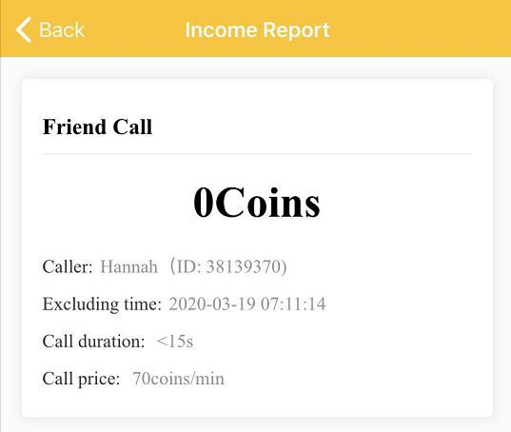
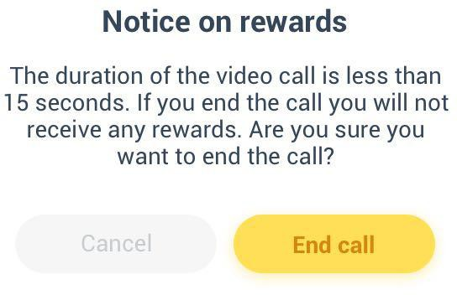
30 Saniye Kuralı
Altın Para kazanabilmeniz için gelen aramanın ilk dakikasının en az 30 saniye sürmesi gerekmektedir.
Birinci dakikadan sonra gelen dakikalar için böyle bir gereklilik yoktur.
30 saniye tamamlanmadan önce aramayı kapatmaya çalışmanız halinde bir bildirim alacaksınız ve aramayı kapatmayı onaylarsanız Altın Para kazanamayacaksınız.
Unutmayın, aramayı 30 saniye tamamlanmadan karşı taraf kapatsa dahi Altın Para
kazanamazsınız.

Slide 31
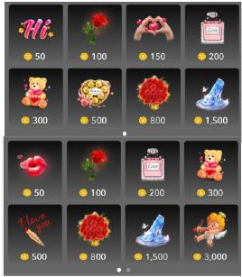
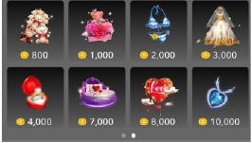
Hediyeler
Hediyelerden Altın Para kazanın!
Herkes hoşlandığı kişilere hediye vermek ister.
Konuştuğunuz kişilerin Altın Paraya karşılık gelen sizinle paylaşabilecekleri küçük büyük bir çok hediye oluşturduk.
Hediyeler sayesinde kullanıcılar siz küçük ya da büyük jestler yapabilirler.
Arkadaşlarınız sizinle tanıştığı ve bağlantıya geçtiği için ne kadar memnun olduğunun bir göstergesi olarak size hediyeler gönderebilir.

Slide 32
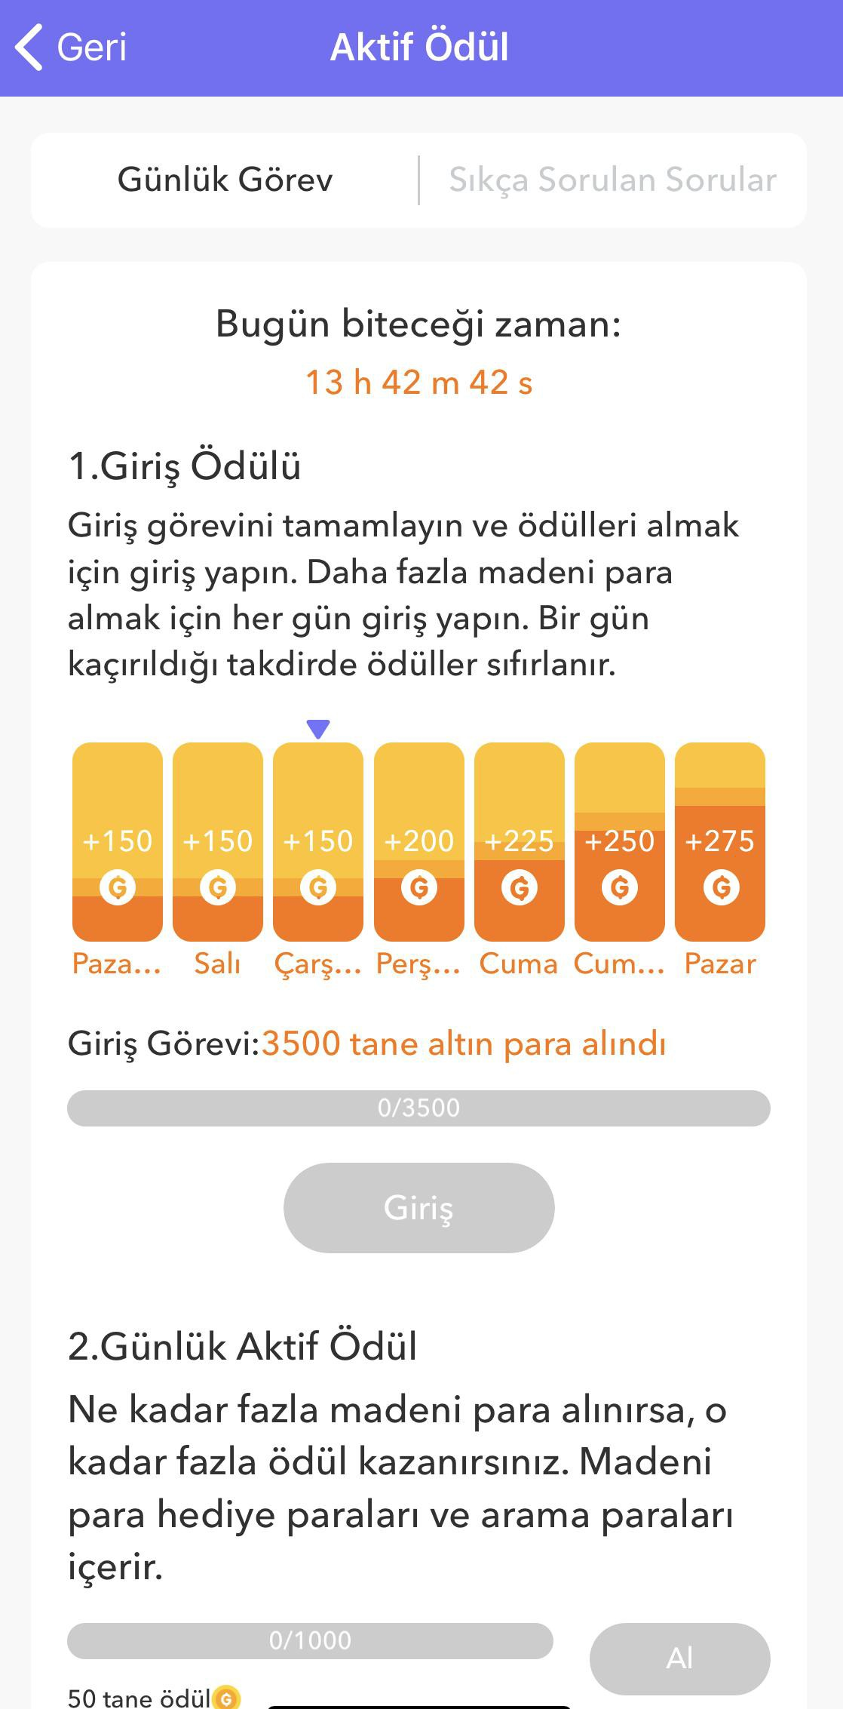
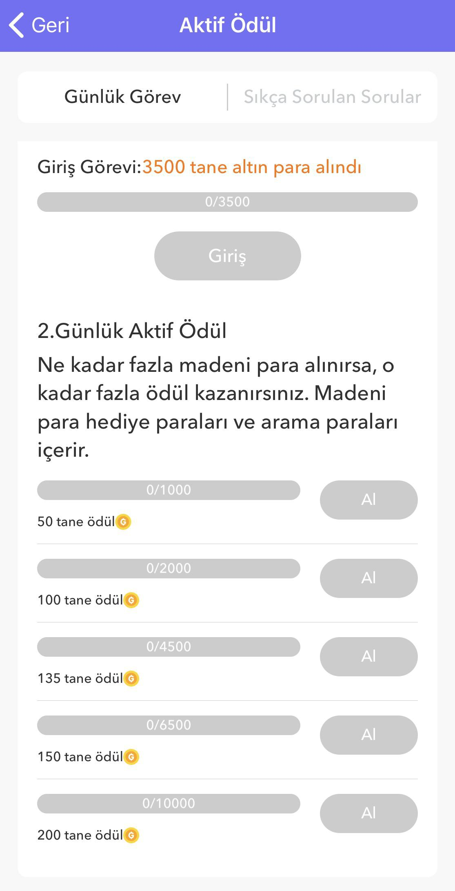
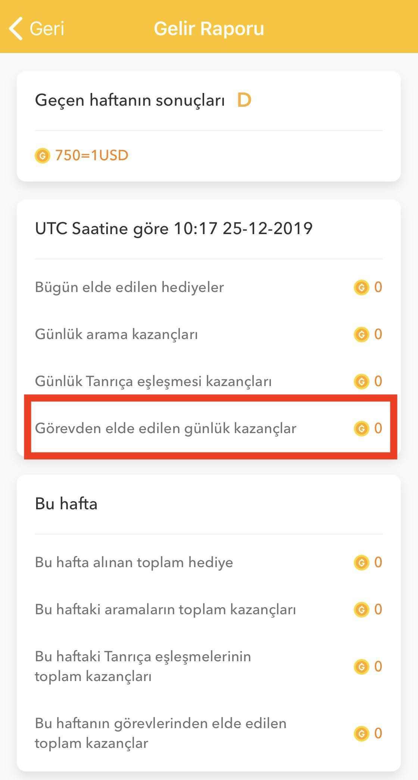
Günlük Görevler
Günlük giriş yaparak ve bazı görevleri tamamlayarak ekstra Altın Para kazanabilirsiniz. Görevlerden kazandığınız Altın Para’ları ‘Gelir Raporu’ kısmından kontrol edebilirsiniz.

Slide 33
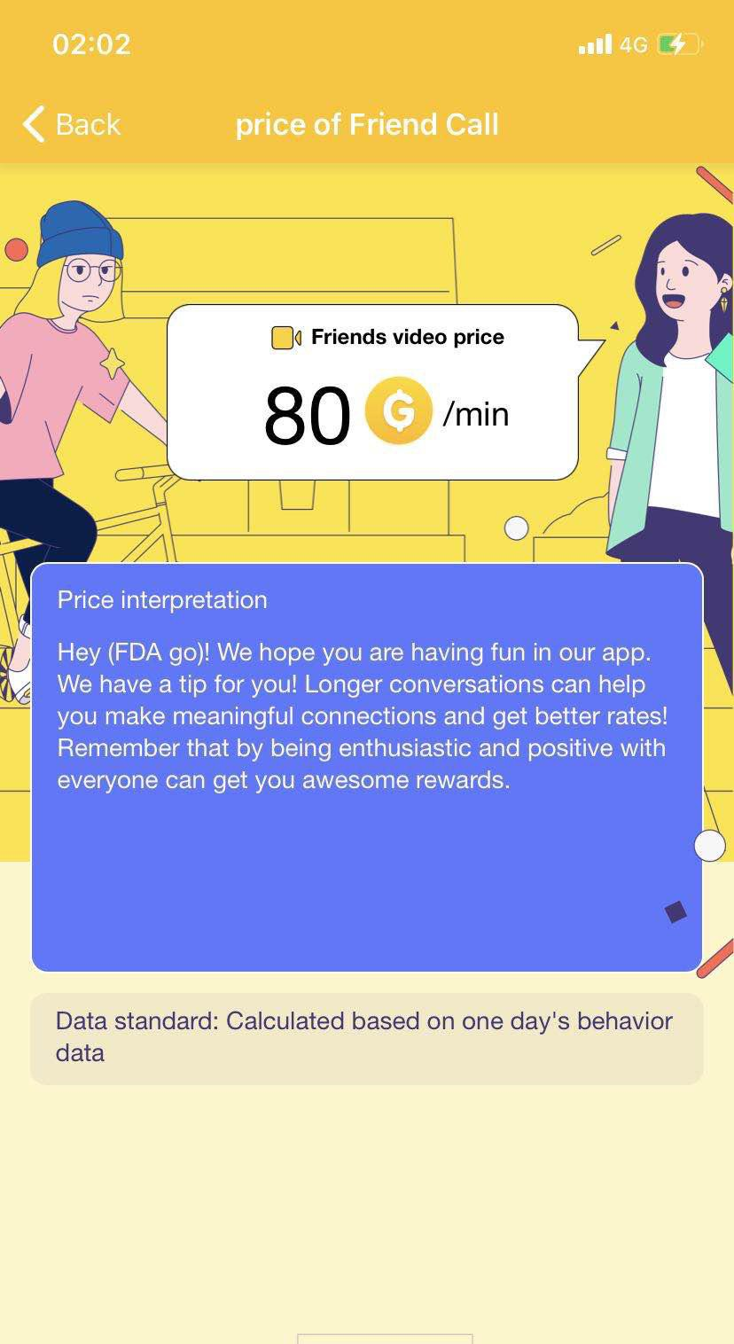
Yayıncı Performans Değerlendirmesi
Her yayıncı, işinde göstermiş olduğu performansa bağlı olarak farklı gruplara yerleştirilmektedir.
Farklı gruplar için arkadaş araması fiyatı ile dönüşüm ücretleri farklılık göstermektedir.
Bir yayıncı seviye olarak ne kadar yüksek bir gruptaysa, seviyesinin yüksekliğine göre daha az sürede daha çok kazanç elde edecektir.
Yayıncı performans değerlendirmesi detayları “Yayıncı Gruplama Kuralları” sayfalarında yer almaktadır.

Slide 34
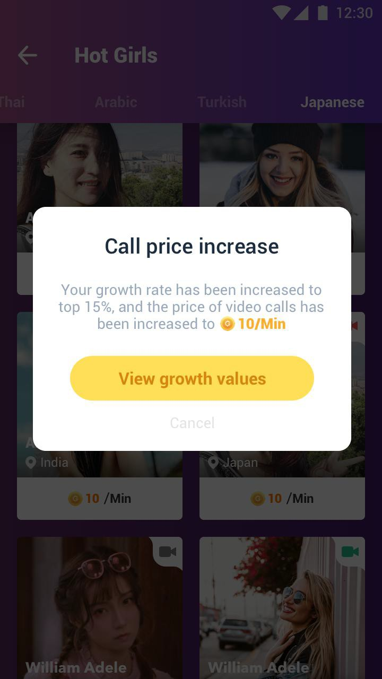
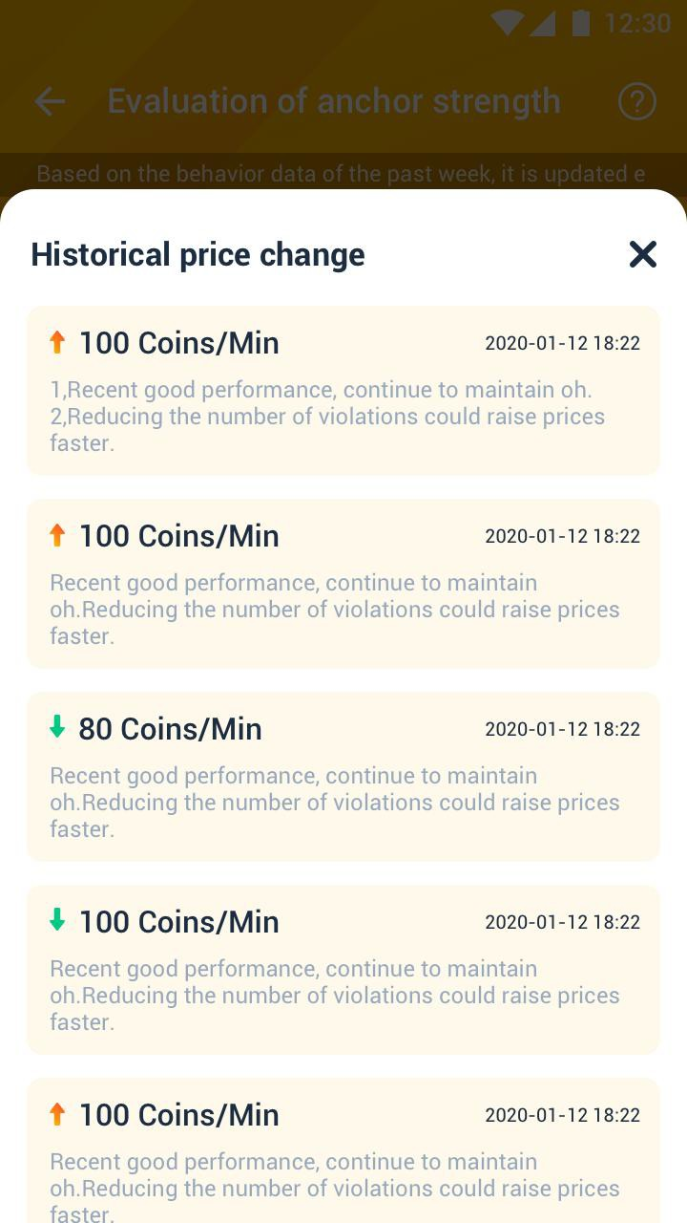
Yayıncı Kazanç Sistemi
Görüntülü sohbetlerden dakika başına elde edeceğiniz ücretin değişmesi halinde bir bildirim alacaksınız.
Geçmiş ücret değişikliği kaydınızı da görebileceksiniz.

Slide 35
Yayıncı Gruplama Kuralları
Yeni yayıncıların grupları, yayıncılığa başladıkları 8. günden itibaren atanacaktır.
Yayıncı grubununuzun belirlenmesinde son 30 günlük ortalama arkadaş araması süresi performansınız dikkate alınacaktır. (Performans ölçütleri detaylarını bir sonraki sayfada bulabilirsiniz.)
En yüksek seviyedeki grup, Grup I’dir. Grup I’i sırasıyla Grup II ve Grup III takip etmektedir.
Grup | Metrikler | Arkadaş Araması Ücreti | Dönüşüm Oranı
Yeni Yayıncı | Son 1 haftada eklenenler | 80 Altın Para / Dakika | 850 altın para=1$
I | Ortalama arkadaş arama süresi yüksek olanlar | 100 ya da 120 Altın Para / Dakika | 750 altın para=1$
II | Ortalama arkadaş arama süresi ortalama olanlar | 90 Altın Para / Dakika | 850 altın para=1$
III | Ortalama arkadaş arama süresi düşük olanlar | 90 Altın Para / Dakika | 950 altın para=1$

Slide 36
Yayıncı Gruplama Kuralları
Ortalama arkadaş araması süresi oranı:
Ortalama arkadaş araması süresi / Toplam arkadaş araması süresi
Öneriler:
Yeni Yayıncı: Yayıncılığının ilk 7 gününde performansına bakılmaması fırsatını değerlendirmeli. Olabildiğince yüksek sayıda arkadaş eklemeli ve mümkün oldukça 5 dakikanın üzerinde arkadaş araması sohbeti yapmalı. Ek olarak kısa süren arkadaş araması oranını düşük tutmalıdır.
Grup I: Grup I'de bulunan bir yayıncı arama ücretini 100 altın para / dakikadan, 120 altın para/ dakikaya yükseltmek istiyorsa mümkün oldukça çok sayıda gelen arkadaşlık isteğini kabul etmeli ve arkadaş araması süresini 5 dakikanın üzerinde tutmalıdır.
Grup II: Grup II’de bulunan yayıncılar arkadaş araması sürelerini en az Grup I'deki yayıncılar kadar yüksek tutmaya gayret etmeli ve Grup III'teki yayıncıların seviyesine düşmekten sakınmalıdır.
Grup III: Grup III yayıncıları öncelikle halihazırda arkadaş oldukları kullanıcılarla olan sohbetlerine odaklanmalı ve arkadaşlarıyla olan konuşmalarını 5 dakikanın üzerine çıkartmalılardır. Böylece daha çok önerilebilirler ve yeni arkadaşlık isteği alabilirler.
NOT: Yayıncıların grupları, yayıncıların performansına göre belirlenmektedir. Yayıncı performansları, ortalama arkadaş arama süresi oranlarına göre değerlendirildikleri gibi değişkenlik gösteren farklı parametrelere de bağlıdır. Yayıncıların bulundukları gruba göre önerileri takip etmeleri, yüksek performans göstermeleri konusunda kendilerine yardımcı olacaktır.

Slide 37
Maaş ve Ödeme
Yayıncının maaşı, kazanmış olduğu altın para sayısına ve dönüşüm oranına göre hesaplanır.
Yayıncının maaş alabilmesi için haftalık minimum 20.000 altın para kazanması gerekmektedir. 20.000 altını geçtiği halde bir yayıncının maaşı yatmamışsa, yayıncının ajansıyla bu konuya dair iletişime geçmeden önce KYC Doğrulaması’nda kullandığı kimlik bilgilerinin doğruluğunu, uygulamada ödeme platformu için girmiş olduğu banka bilgilerinin doğruluğunu ve de girmiş olduğu KYC ile banka bilgilerinin birebir uyuşup uyuşmadığını kontrol etmesi gerekmektedir. Bilgilerde bir hata varsa hatanın detaylarıyla birlikte ajansına bildirmeli ve hatayı en kısa sürede düzeltmelidir. Herhangi bir sorun gözükmüyorsa, yayıncı ödemesinin, girmiş olduğu banka bilgilerinin ait olduğu banka hesabına gelmediğini kanıtlamak için; uygulamaya kayıtlı banka hesabının gelen transferleri kısmının (söz konusu ödeme döneminin tamamını kapsayacak şekilde) ekran videosunu atması gerekmektedir.
Dönüşüm oranınız ise; performansınıza göre yerleştirilmiş olduğunuz yayıncı grubunuza göre
750 altın para = 1 $(Grup I), 850 altın para = 1 $(Grup II veya Yeni Yayıncı) ya da 950 altın para = 1 $ (Grup III) olarak hesaplanacaktır.
Örnekler :
Yeni Yayıncı iseniz: 34.000 altın para= 34000/850(Yeni Yayıncı dönüşüm oranı) = 40 $ maaş ödemesi
Grup I Yayıncısı iseniz: 30.000 altın para: 30.000/750(Grup I dönüşüm oranı) = 40 $ maaş ödemesi
Grup II Yayıncısı iseniz: 34.000 altın para= 34000/850(Grup II dönüşüm oranı) = 40 $ maaş ödemesi
Grup III Yayıncısı iseniz: 38.000 altın para= 38000/850(Grup III dönüşüm oranı) = 40 $ maaş ödemesi
Yayıncı grubunuz her hafta pazar günü güncellenecektir.

Slide 38
Maaş ve Ödeme
Bir yayıncının bir haftada elde ettiği Altın Para miktarı 20.000'den azsa, yayıncı o hafta için ödeme alamaz. Ancak Altın Paralar 2 hafta süreyle bir sonraki haftaya aktarılır. Bu 2 haftadaki toplam Altın Para miktarı 20.000 ve üzeriyse, yayıncı ödeme alır.
Not: Yayıncı üçüncü hafta da 20.000 altın paraya ulaşamazsa daha önce kazandığı tüm altın paralar silinir.
Tablo, Grup I yayıncıları için örnek maaş tablosudur. Maaşlar yayıncının grubuna göre farklılık gösterir.
Her Salı bir önceki haftanın verileri hesaplanır (Pazartesi-Pazar arası). Ödemeler hesaplanan haftayı takip eden Cuma günleri yapılır.
Yayıncıların KYC doğrulamasında ya da ödeme platformuna hesap bilgilerini girerken herhangi bir hata yapması durumunda ödemeleri hesaplarına geçmeyebilir. Bu tür durumların düzeltilmesi uluslararası para gönderimi kuralları sebebiyle haftalar sürebilmektedir. Bu sebeple lütfen ödemelerinizde herhangi bir aksaklık yaşanmaması için bilgilerinizin doğruluğundan emin olunuz.

Slide 39
Maaş ve Ödeme
Gelir istatistiklerinizi “Live Center” dan kontrol edebilirsiniz.
Burada günlük ve haftalık gelirinizi (Puan = Altın Para) kontrol edebilir ve ayrıca "Gelir raporu"na tıklayarak ayrıntılara gidebilirsiniz.
Mevcut Arama Fiyatınızı ve ödeme alma yönteminizi de kontrol edebilirsiniz.

Slide 40
Maaş ve Ödeme
Seviyenizi "Gelir raporu" ve karşılık gelen dönüşüm oranından kontrol edebilirsiniz.
"Dönüşüm oranı"na tıklayarak kuralları kontrol edebilirsiniz.

Slide 41
Yayıncıların Dikkat Etmesi Gereken Kurallar
Sağlıklı, pozitif ve güvenli bir sosyal platform oluşturmayı hedefliyoruz. Bu nedenle, topluluk kurallarını ve bu kurallara uymayı çok önemsiyoruz. Yaar’yu kullanırken aşağıdaki yedi davranış türünün yasak olduğunu lütfen unutmayın!
P*rn*grafi
Mesajla, yazışma sırasında, resim göndererek ya da görüntülü sohbet sırasında yapılan her türlü p*rn*grafik hareket, uygunsuz kıyafet ya da çıplaklık kesinlikle yasaktır! (detaylar P*rn*grafik İçerikler kısmında). Herhangi bir pornografik içerik ihlalinde, ciddi uyarı alırsınız.
Kalitesiz İçerik
Yayıncıların görüntülü sohbet sırasında yüzlerini göstermeleri mecburidir. Ekranda bir erkeğin belirmesi, ekranda kimsenin görünmemesi, siyah ekran görünmesi ya da sahte bir kişinin görünmesi(video kaydından sahte birini gösterme) kesinlikle yasaktır. Tespit edilmesi halinde, "ciddi uyarı" alırsınız.
Sahte Altın ya da Dolandırma
Uygunsuz bir biçimde ya da karşı tarafı dolandırarak Altın Para elde edilmesi kesinlikle yasaktır.
Tespit edilmesi halinde bu Altın Paralar yayıncı hesabından silinir ve ciddi uyarı verilir. Bir kişi
birden fazla kez bu şekilde Altın Para kazanmaya çalışırsa, maaşının tamamı silinecektir.

Slide 42
Yayıncı Çalışma Politikası
Uygunsuz Mesajlar
Uygunsuz mesajlar göndermek kesinlikle yasaktır. Tespiti halinde ciddi uyarı alırsınız. (detaylar
Uygunsuz Mesaj İçerikleri kısmında).
Kural Dışı Hareket
Ekran kaydı alarak ya da başka bir durumu kullanarak karşı tarafı tehdit etme, şantaj yapma gibi hareketler kesinlikle yasaktır. Tespit edilmesi halinde yayıncı hesabı ücret verilmeden silinir ve ilgili merciilere bildirilir. Karşı taraftan başka ödeme yöntemleri aracılığıyla para istemek kesinlikle yasaktır. Tespit edilmesi halinda yayıncı ile çalışma durdurulur ve maaşı silinir.
Yasaklı İçerik
Görüntülü sohbet sırasında reşit olmayan bireylerin, çocukların ya da bebeklerin ekranda görünmesi
kesinlikle yasaktır. Tespit edilmesi halinde yayıncı ile çalışma durdurulur ve maaşı silinir.
Çoklu Hesap
Yayıncılar sadece bir hesap ile çalışabilir. Birden fazla hesap kullandığı tespit edilen yayıncıların tüm hesapları silinir ve maaş alamazlar.

Slide 43
Ceza ve Kesintiler
Ciddi Uyarı Cezaları
1 uyarı, 10% maaş kesintisi;
Aynı hafta 2 uyarı, 30% maaş kesintisi;
Aynı hafta 3 uyarı, 50% maaş kesintisi;
Aynı hafta 4 veya daha fazla uyarı, tüm maaş silinir.
Yayıncı Hesap Silme Cezası
3 hafta içinde 5 ya da daha fazla ciddi uyarı;
Şantaj, tehdit ya da zorlama gibi illegal davranışlar.
NOT: Yeni yayıncılar için (yayıncı kaydından sonra 7 ve daha az gündür yayıncı olanlar için) aldıkları ilk ceza, ceza olarak sayılmaz. İlkinden sonra alınan her ceza için yukarıdaki kurallar geçerlidir.

Slide 44
P*rn*grafik ve Uygunsuz Mesaj İçerikleri
P*rn*grafik İçerikler
Uygunsuz Mesaj İçerikleri

Slide 45
P*rn*grafik İçerikler
P*rn*grafik, cinsellik ve çıplaklık içeren her türlü davranış yasaktır!
Kasık, kalça, göğüs gibi hassas bölgelere odaklanmak
Kasık, kalça ve göğüs gibi hassat vücut bölgelerini kasıtlı olarak ortaya koymak veya göstermek.

Slide 46
P*rn*grafik İçerikler
Müstehcen veya uygunsuz fotoğrafları gizlemek amacıyla fotoğrafların herhangi bir şekilde düzenlenmesi, yönergelerimizin ihlali olarak kabul edilecek ve bir uyarıyla sonuçlanacaktır.
Reşit olmayan kişileri cinsel içeriklerle bağdaştıran veya başka bir şekilde tehlikeye atan içerik veya faaliyetlerin yayınlanmasını kesinlikle yasaktır. Bu, platformumuzun tüm alanları için geçerlidir.

Slide 47
P*rn*grafik İçerikler
• Omuz, göbek, göğüs, sırt, kalça, uyluk veya kasık çevresini ortaya çıkarmak için giysilerin sıyrılması yasaktır.. Bu kurala aşağıdakiler de dahildir:
Üstsüz/iç çamaşırlarıyla selfie ya da video: transparan kıyafetler
Bikini ya da mayoyla fotoğraf ya da video yüklemek
Çıplaklık ya da çıplaklığı çağrıştıran şekilde giyinmek
Ayak odaklı fotoğraflar yüklemek
Seks oyuncakları kullanmak ya da bu türden bir çağrışım yapacak objeler kullanmak yasaktır
Cinsellik çağrıştıran ifadeler takınmak yasaktır

Slide 48
P*rn*grafik İçerikler
Göğüs ya da kalçaları sallamak.
Elleri vücudun hassas bölgelerine götürmek. (Kaşımak için bile olsa dikkat edilmesi gerekiyor.)
Dudak ısırmak veya yalamak. Dili dışarı çıkarmak veya parmakları cinsellik çağrıştıracak şekilde ağza götürmek.

Slide 49
P*rn*grafik İçerikler
Omuz, karın, göğüs, sırt, kalça veya kasık çevresini ortaya çıkarmak için kıyafeti sıyırma.
Seks oyuncakları göstermek. Muz, salatalık, patlıcan gibi şeyleri yalama / okşama gibi amaçla kullanmak.
Seks ile bağdaşan hareketler yapmak.

Slide 50
P*rn*grafik İçerikler
Yasaklı Giyim-Kuşam Unsurları
Sütyen, külot ve jartiyer gibi iç çamaşırlarını göstermek ya da direkt onlarla ekran karşısına çıkmak. (Sporcu atleti, sütyen ile karıştırılabileceğinden giyilmemesi gerekmektedir.)
Göğsün üçte birinden fazlasını ortaya çıkaracak şekilde dekolte giyim.

Slide 51
P*rn*grafik İçerikler
Kasık alanını bariz şekilde ortaya çıkaran taytlar giymek.
Kalça loblarını ortaya çıkartacak şekilde kısa şort giymek.
Karşı tarafın sizin çıplak olduğunuzu düşünmesine yol açacak şekilde ekran karşısına çıkmak. (Omuz askılarını indirmek – yorgan altında sadece vücudun üst çıplak bölgesini göstermek – havluyla göğüsleri kapatmak vs. )

Slide 52
Uygunsuz Mesaj İçerikleri
Uygunsuz Mesaj İçerikleri Ve Örnekler:
(Uygunsuz kelime ile ilişkili türetilmiş kelimeler, kısaltmalar veya kelime öbekleri de yasaktır.)
Cinsel içerikli her türlü mesaj içeriği yasaktır. (Örn. Göğüs, meme, meme ucu, s*k, *m, seks, çıplak, bosal- ve bunlara benzer kelimeler.)
Yayıncılarımızı korumak adına uygulama içinden herhangi biriyle telefon numarası, ev adresi, Facebook- Instagram-Whatsapp vb. kişisel bilgilerin paylaşılması yasaktır. Kendiniz hakkında hayali bilgiler vermenizi tavsiye ederiz.
Uygulama dışından para istemek ve uygulama içinde başka ödeme platformlarına ait kişisel bilgilerin paylaşılması kesinlikle yasaktır. Tespit edilen yayıncıların hesapları maaş verilmeden silinir. (Örn. E-cüzdan, Paytm, Paypal, iban, kontör, banka kartı, GooglePay, WesternUnion, nakit)

Slide 53
Uygunsuz Mesaj İçerikleri
Irkçılık ve küfür içeren her türlü rahatsız edici kelimelerin kullanımı yasaktır. (Örn. zenci, negro, çançinçon, ananı s*keyim, o.çocuğu, p*ç vb. gibi)
P*rn*grafi ve küfür çağrıştıran tüm emojiler yasaktır. (Örn.🍆,🖕,👅,💦,👉,👌,👙,🍌,🍑,🍼,🌭,🔞)
Şiddet, silah ve uyuşturucuyla ilgili her türlü mesaj yasaktır. (Örn. silah, bomba, uyuşturucu, kokain, esrar, Mary Jane, bonzai, terörist)
Uygulama içinde diğer uygulamalardan bahsetmek yasaktır. Diğer uygulamalardan bahseden kişilerle karşılaşırsanız lütfen doğrudan ya da ajansınız aracığıyla bize bildirin.

Slide 54
Teşekkürler

